Slide 1
ГБОУ РМ «Республиканский лицей», г.о. Саранск, Республика Мордовия
Проектная работа
Шоколадный 3D принтер
Выполнил: ученик 11А класса Султанов Равиль Радикович
Руководитель: Кадикин Рушан Ринадович

Slide 2
Задачи проекта
Анализ рынка
Изготовление деталей и выполнение монтажной сборки шоколадного 3D принтера
Приобретение практического опыта в разработке программных кодов
Освоение приемов создания 3D объектов

Slide 3
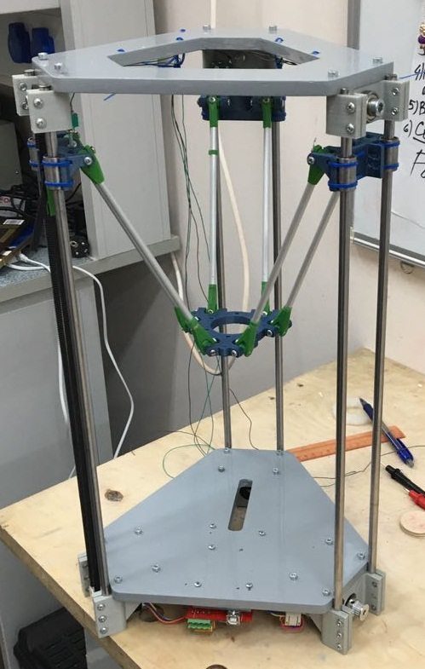
Достоинства моего проекта
Снижение трудоёмкости
Большая точность
Быстрота создания объекта
Экономичность
Простота в использовании
Свобода творчества

Slide 4
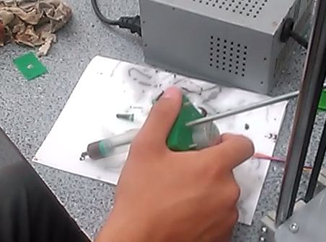
Проверка подачи шоколада

Slide 5
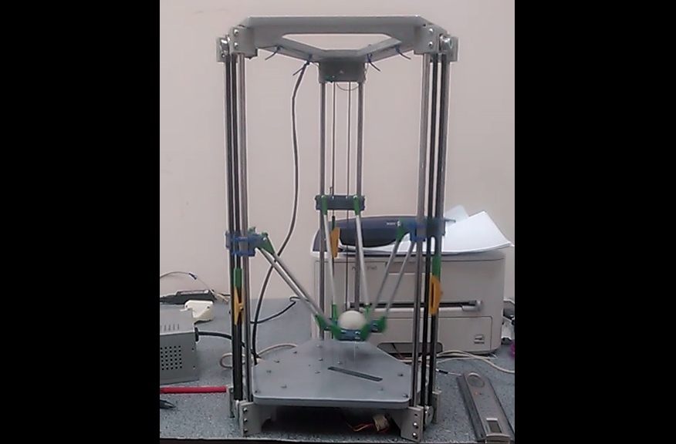
Проверка кинематики принтера

